Slide 1
ChatGPT
2022年12月

Slide 2
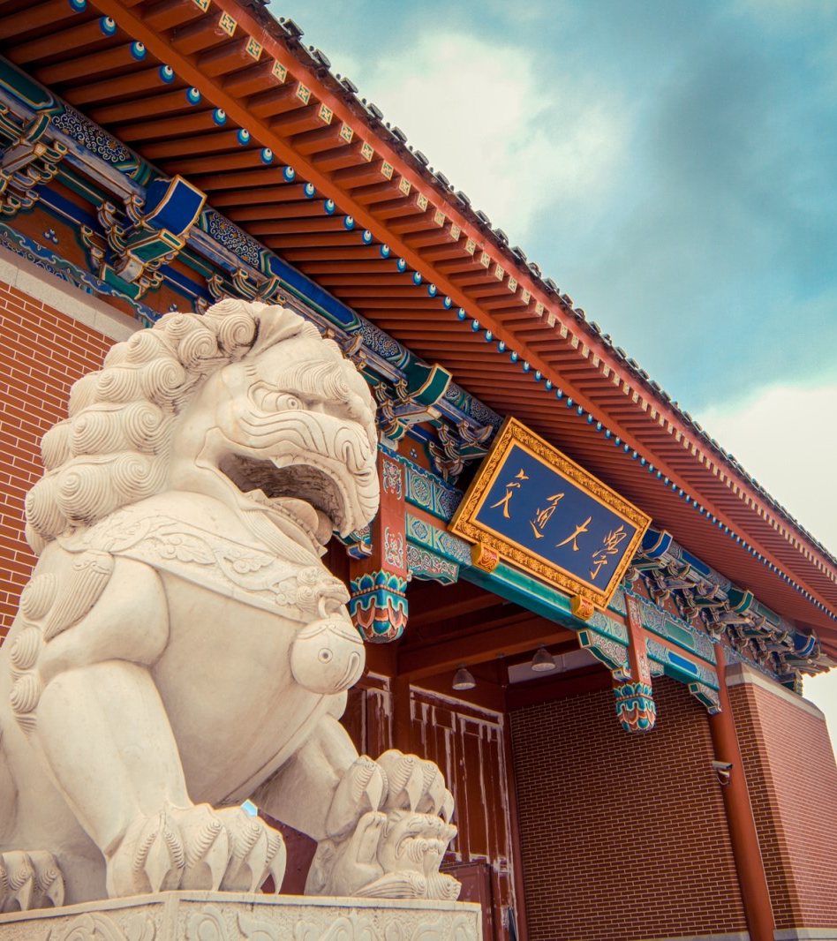
1
介绍
2
原理

Slide 3
介绍
1

Slide 4

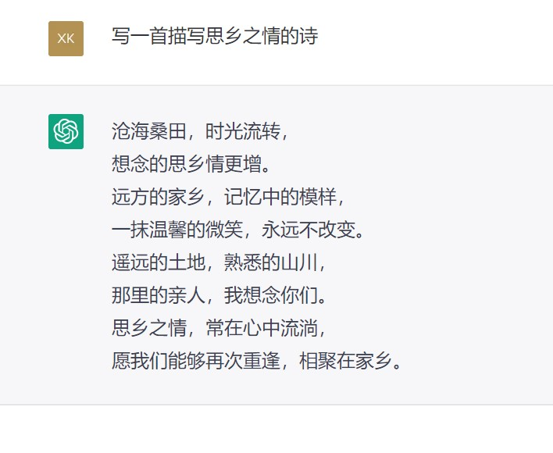
ChatGPT
ChatGPT: 由Open AI 推出的对话模型
写一首诗

Slide 5
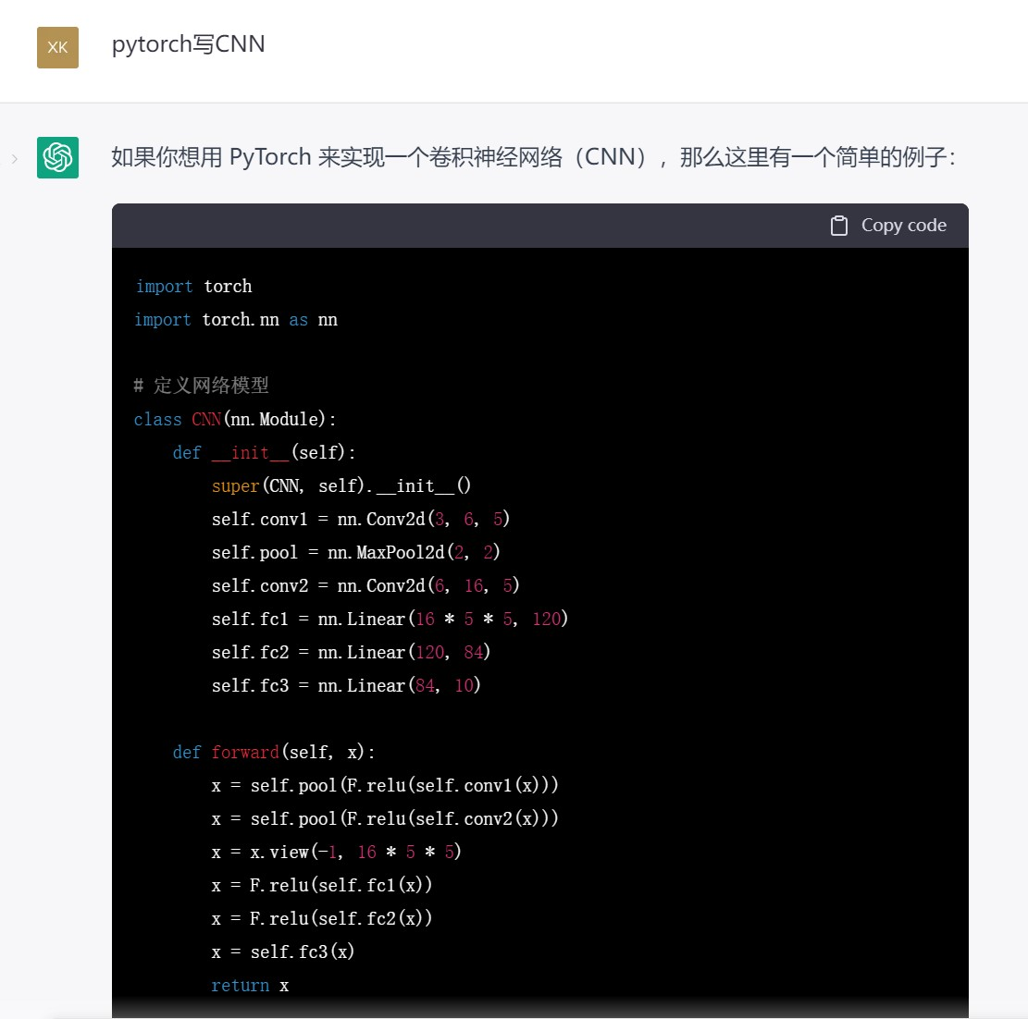
上海交通大学简介
工具

Slide 6
原理
2

Slide 7
ChatGPT
ChatGPT ： Chat + GPT
Fine-tuned from GPT3.5 预训练模型
Optimized for dialogue
Reinforcement Learning with Human Feedback（RLHF）

Slide 8
GPT
Generative Pretrained Transformer
Transformer-> GPT 解码器 -> GPT-2 -> GPT-3
BERT 编码器

Slide 9

GPT-1
问题：无标号数据的数量 >> 有标号数据的数量
解决：自监督学习
无标号文本进行无监督预学习 -> 有标号文本进行监督学习微调
GPT
从 第 i - k 到第 i - 1 个词 预测 第 i 个词 ，而 i 个词及其后面的词并不知道-> transformer 解码器（掩码）

Slide 10
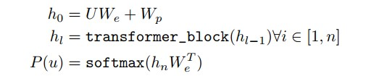
GPT-1
无监督预学习
目标函数
从 第 i - k 到第 i - 1 个词 预测 第 i 个词 -> transformer 解码器
模型
U 文本词向量 W_{e} 嵌入矩阵 W_{p} 位置嵌入矩阵

Slide 11

GPT-1
监督学习
目标函数
模型

Slide 12
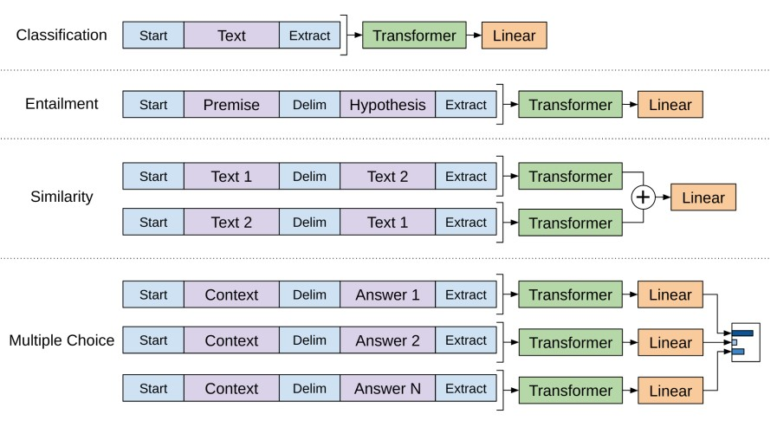
GPT-2
使用大数据集和模型 – 参数达到十亿级别
zero-shot
GPT-1: 监督学习微调时对不同任务进行标注 GPT-2 :没有监督学习阶段，在下游任务(测试)给予提示
translation training
(translate to French, English text , French text.)
reading comprehension training
(answer the question, document, question, answer.)

Slide 13
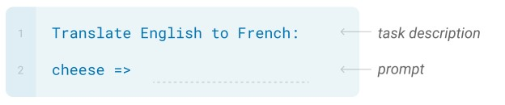
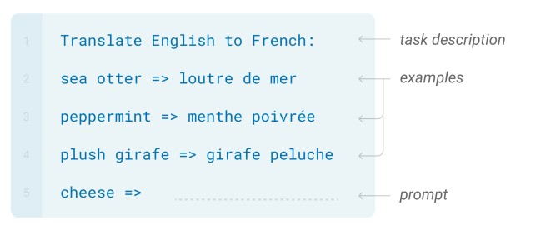
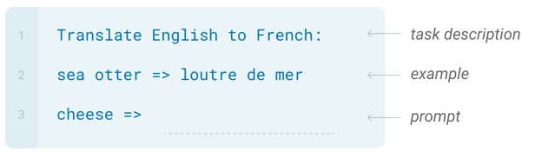
GPT-3
使用更大的数剧集和模型 – 参数达到千亿级别
Few-shot and in-context learning
Zero-shot Few-shot
One-shot

